Slide 1
ОСНОВИ ДИСКРЕТНОЇ МАТЕМАТИКИ · МОДУЛЬ 1
Лекція 2
Алгебра відношень
(a, b) A × B R ⊆ A×B ~ f: A→B ⋈
G20 · Видавництво та поліграфія · 2 курс
Notes:
Відношення — це впорядковані пари, вибрані з декартового добутку A × B. Сьогодні: три обличчя відношення (пари, матриця, орграф), його властивості й типи (еквівалентність, порядок), функції та відображення, а насамкінець — реляційна алгебра, математична основа баз даних і SQL.

Slide 2
План лекції
Кортежі
Відношення
Властивості
Типи
Функції
Алгебра
від упорядкованої пари (a, b) до таблиць баз даних і SQL
Notes:
Дорожня карта. Кортеж (a,b) і декартів добуток → відношення як підмножина A×B (три обличчя: пари, матриця, орграф) → властивості (рефлексивність, симетричність, транзитивність) → типи (еквівалентність ↔ розбиття, частковий порядок) → функції та відображення → реляційна алгебра як основа SQL.

Slide 3
1
Відношення
кортеж · декартів добуток · R ⊆ A × B

Slide 4
1.1
Кортеж і декартів добуток
×
4
5
A = {1, 2, 3}
1
(1, 4)
(1, 5)
B = {4, 5}
2
(2, 4)
(2, 5)
декартів добуток —
усі впорядковані пари
3
(3, 4)
(3, 5)
A × B = { (a, b) | a ∈ A, b ∈ B } | A × B | = 3 · 2 = 6
порядок істотний: (2, 5) ≠ (5, 2)
Notes:
Кортеж — упорядкований набір: порядок істотний, повтори дозволені; пара (a,b) рівна (c,d) лише коли a=c і b=d. Декартів добуток A×B — множина ВСІХ пар (перша з A, друга з B); тут 3·2=6. Це «всесвіт» усіх мислимих пар, з якого відношення вибиратиме потрібні. Порядок істотний: (2,5)≠(5,2), тоді як множина {2,5}={5,2}.

Slide 5
1.2
Відношення — це множина пар
A × A
(a, b) ∈ R ⇔ a R b
R
«a перебуває у відношенні R з b»
(1,2) (1,3) (1,4)
(2,3) (2,4)
(3,4)
Переліком
R = {(1,2), (1,3), (1,4), …}
Предикатом
{ (x, y) | x < y }
Бінарне відношення — будь-яка підмножина R ⊆ A × B (відношення «на A», якщо A = B)
Notes:
Головне означення лекції: бінарне відношення R — це просто підмножина декартового добутку, R ⊆ A×B; вибираємо з «всесвіту» A×A ті пари, що нас цікавлять. Тут R — «строго менше» на {1,2,3,4}. Записи (a,b)∈R та aRb взаємозамінні. Задають відношення двома способами — переліком пар або предикатом P(x,y); предикат працює й для нескінченних множин.

Slide 6
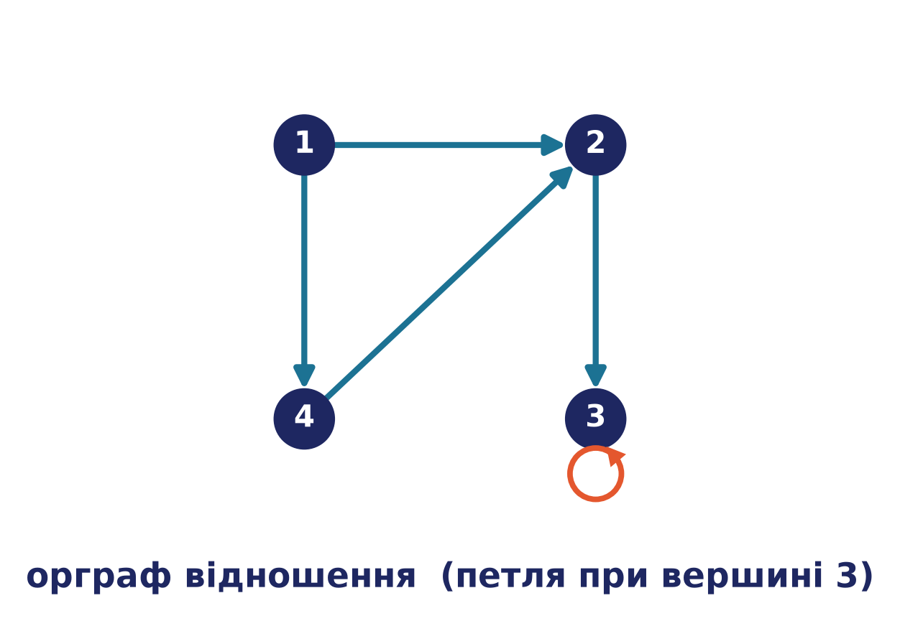
1.3
Відношення як орграф
(a, b) ∈ R → дуга a → b (a, a) → петля
Notes:
Приклад 2.5: R = {(1,2),(1,4),(2,3),(3,3),(4,2)} на {1,2,3,4}. Кожному елементу — вершина, кожній парі — стрілка, парі (3,3) — петля при вершині 3. Орграф робить видимою досяжність: щоб дізнатися, чи зв'язані елементи ланцюжком, просто йдемо стрілками. Відношення на множині — це рівно орієнтований граф на її елементах.

Slide 7
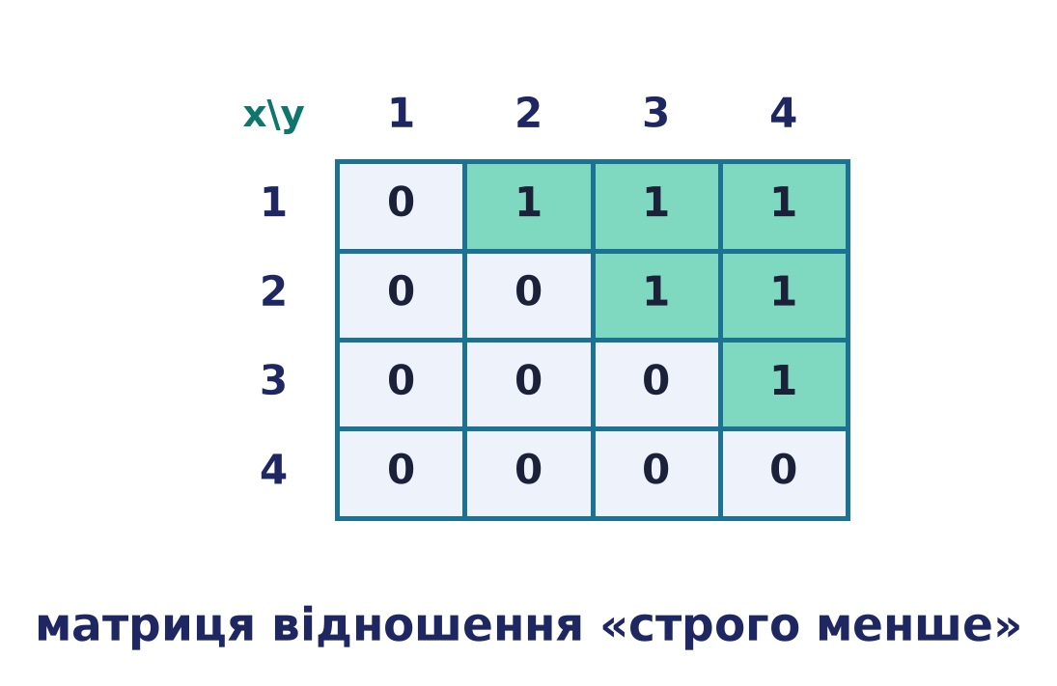
1.4
Матричний запис
M[i, j] = 1 ⇔ i-й R j-й (рядок — 1-ша, стовпець — 2-га компонента)
Notes:
Те саме відношення — булева матриця n×n: одиниця в клітинці (i,j) саме тоді, коли aᵢ R aⱼ. Для «строго менше» на {1,2,3,4} одиниці стоять лише над діагоналлю. Уся інформація — n² бітів незалежно від кількості пар, тож матриця найзручніша для щільних відношень і для перевірки властивостей «на око». Це і є матриця суміжності орграфа.

Slide 8
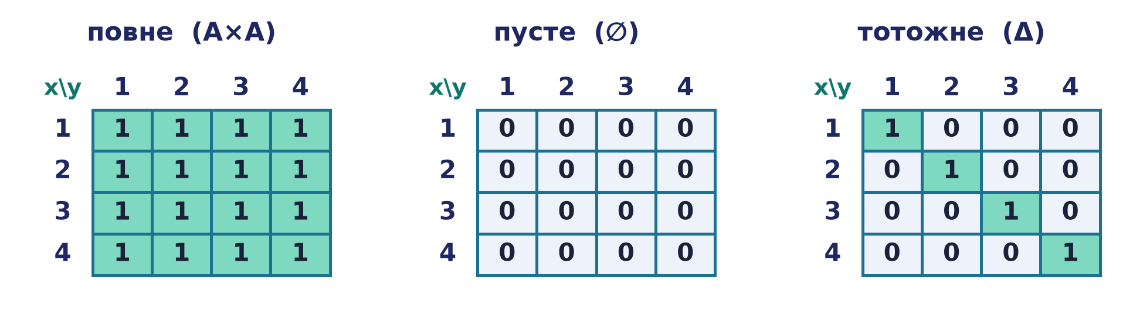
1.5
Особливі відношення
повне A×A (усі 1) пусте ∅ (усі 0) тотожне Δ (одинична)
Notes:
Три відношення, миттєво впізнавані за матрицею. Повне (універсальне) A×A пов'язує кожну пару — суцільні одиниці. Пусте ∅ не пов'язує жодної — суцільні нулі. Тотожне (діагональне) Δ = {(a,a)} пов'язує кожен елемент лише із собою — одинична матриця, а в орграфі петля при кожній вершині й більше нічого. Саме через Δ найкоротше формулюють рефлексивність і антисиметричність.

Slide 9
2
Властивості відношень
рефлексивність · симетричність · транзитивність

Slide 10
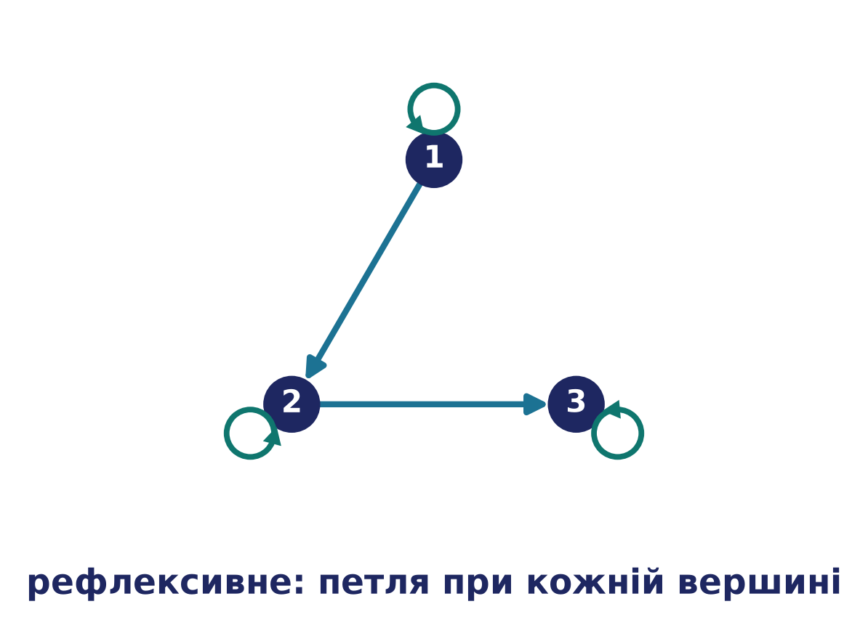
2.1
Рефлексивність
∀a: a R a ⇔ Δ ⊆ R (петля при кожній вершині)
Notes:
Рефлексивне відношення пов'язує кожен елемент із собою: уся головна діагональ матриці одинична, а в орграфі — петля при *кожній* вершині. Алгебраїчно це Δ ⊆ R (Теорема 2.6). Увага: «не рефлексивне» — це не «антирефлексивне»: може бракувати лише частини діагональних петель, і тоді відношення ні те, ні те.

Slide 11
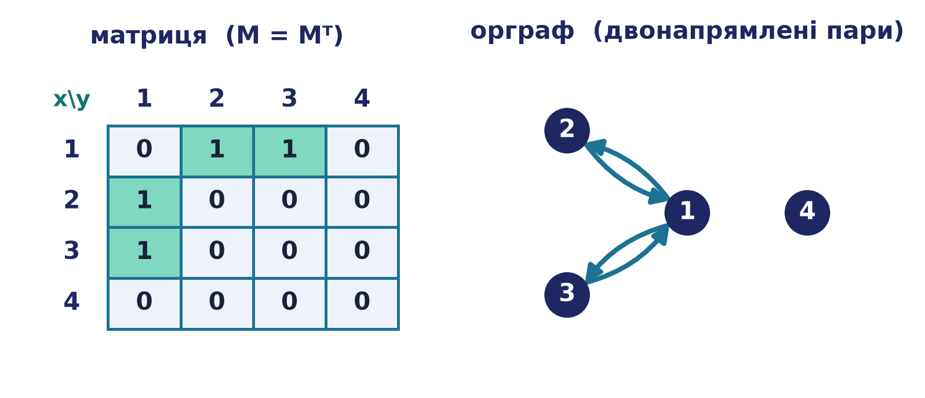
2.2
Симетричність
a R b ⇒ b R a ⇔ M = Mᵀ = R⁻¹ (матриця дзеркальна)
Notes:
Симетричне: разом із кожною стрілкою a→b присутня й зворотна b→a. Матриця дзеркальна відносно діагоналі (M = Mᵀ), в орграфі дуги ходять двонапрямленими парами. Приклад 2.9: R = {(1,2),(2,1),(1,3),(3,1)}, вершина 4 ізольована. Симетричне ≠ транзитивне: тут 2R1 і 1R3, але ¬(2R3).

Slide 12
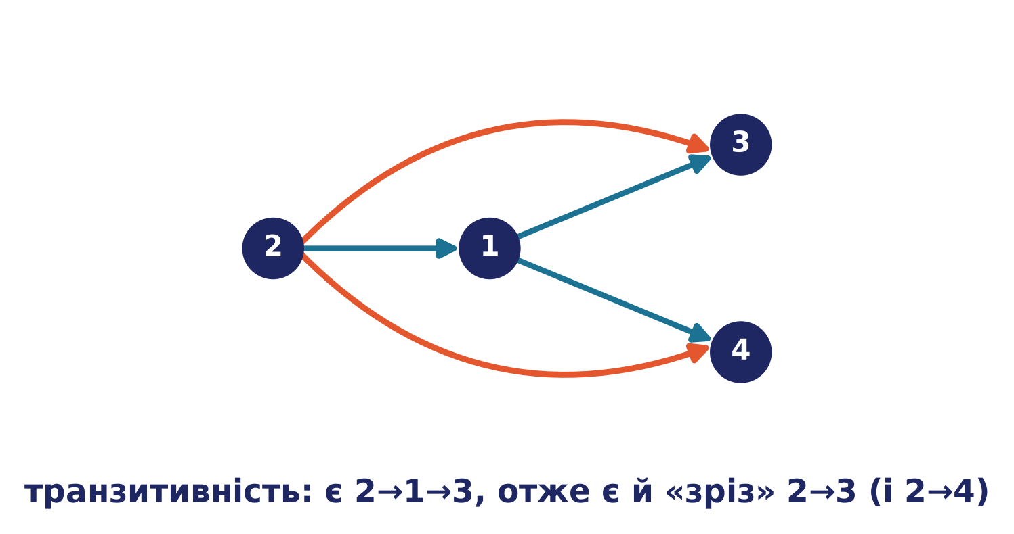
2.3
Транзитивність
a R b ∧ b R c ⇒ a R c (є двокроковий шлях — є й прямий)
Notes:
Транзитивне: усюди, де є двокроковий шлях a→b→c, присутня й пряма стрілка-«зріз» a→c. Приклад 2.8: з 2→1 і 1→3 потрібне 2→3 — воно є; з 2→1 і 1→4 потрібне 2→4 — теж є; решта ланцюжків обривається. Матрична перевірка: для кожного двокрокового шляху шукаємо пряму одиницю.

Slide 13
2.4
Рефлексивність: три випадки
Рефлексивне
Антирефлексивне
Арефлексивне
уся діагональ = 1
уся діагональ = 0
діагональ мішана
дивимось лише на головну діагональ — петлі при вершинах орграфа
Notes:
Рефлексивність — властивість діагоналі. Рефлексивне: петля при КОЖНІй вершині (діагональ уся 1). Антирефлексивне (іррефлексивне): жодної петлі (діагональ уся 0). Арефлексивне (нерефлексивне): є і петлі, і без них — діагональ мішана, тож відношення ні рефлексивне, ні антирефлексивне. Три різні речі, які легко сплутати.

Slide 14
2.5
Транзитивність ↔ антитранзитивність
Транзитивне
Антитранзитивне
a → b і b → c
a → b і b → c
⟹ a → c ✓
⟹ a → c ✗
прямий «зріз» завжди присутній
«батько»: дід — не батько онука
Notes:
Транзитивне: щоразу, коли є двокроковий шлях a→b→c, є й прямий «зріз» a→c (напр. «менше», «предок»). Антитранзитивне — протилежне: наявність a→b і b→c гарантує ВІДСУТНІСТЬ a→c. Класика — «бути батьком»: якщо A батько B і B батько C, то A точно не батько C (а дід). Між цими крайнощами — просто нетранзитивні відношення, де a→c іноді є, іноді ні.

Slide 15
3
Типи відношень
еквівалентність · частковий порядок · толерантність

Slide 16
3.1
Три породи відношень
Тип відношення
Рефлекс.
Симетр.
Антисим.
Транзит.
Еквівалентності
+
+
○
+
Частковий порядок
+
○
+
+
Толерантність
+
+
○
○
+ обов'язкова властивість ○ не вимагається
еквівалентність групує однакове · порядок ранжує різне · толерантність фіксує схожість
Notes:
Комбінуючи властивості §2.5, дістаємо три ключові породи. Еквівалентність (рефл.+сим.+транз.) групує однакове в класи. Частковий порядок (рефл.+антисим.+транз.) ранжує з можливою непорівнянністю. Толерантність (рефл.+сим., БЕЗ транзитивності) фіксує схожість/близькість, що не мусить бути транзитивною. Кожна еквівалентність є толерантністю, але не навпаки.

Slide 17
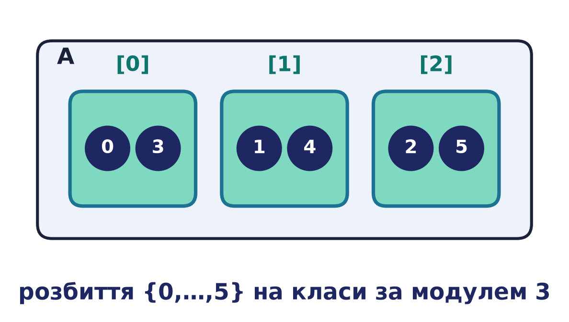
3.2
Еквівалентність → розбиття
рефл. + сим. + транз. ⟹ класи [a] розбивають A
Notes:
Відношення еквівалентності (∼) розсортовує A на класи [a] = {x | x ∼ a}. Основна теорема 2.12: класи утворюють розбиття (непорожні, попарно неперетинні, покривають A) — і навпаки, кожне розбиття задає еквівалентність; це бієкція між ними. Приклад: конгруентність за модулем 3 на {0,…,5} дає {{0,3},{1,4},{2,5}}. «Розбити на категорії» = «задати еквівалентність».

Slide 18
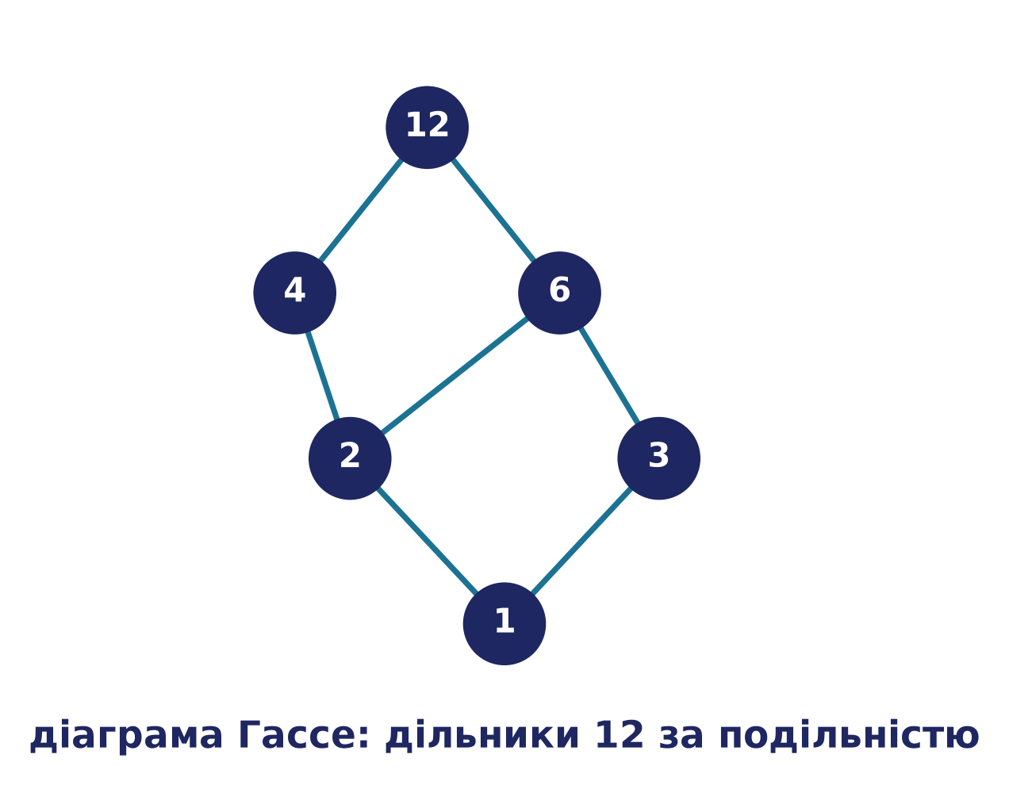
3.3
Частковий порядок · діаграма Гассе
рефл. + антисим. + транз. (D, |), D = {1, 2, 3, 4, 6, 12}
Notes:
Частковий порядок (рефл.+антисим.+транз.) — ранжування з можливою непорівнянністю: у (D,|) числа 2 і 3 непорівнянні. Діаграма Гассе малює лише пари покриття: менший елемент — нижче, тож стрілки не потрібні, а рефлексивні петлі й транзитивно вимушені дуги опущено. Унизу 1, угорі 12; решту зв'язків (як-от 1|12) відновлюють, ідучи відрізками вгору. Розрізняйте мінімальний і найменший елементи.

Slide 19
4
Функції та відображення
функціональне відношення · ін'єкція / сюр'єкція / бієкція

Slide 20
4.1
Функціональне відношення
✓ функція
✗ не функція
a1
a1
b1
b1
a2
a2
b2
b2
a3
a3
кожен вхід → не більше одного виходу
вхід a1 → два виходи — однозначність порушено
(x, y) ∈ F і (x, y′) ∈ F ⟹ y = y′
у матриці функціонального відношення — не більше однієї 1 у кожному рядку
Notes:
Функціональне (однозначне) відношення пов'язує кожен вхід x щонайбільше з одним виходом y: (x,y)∈F і (x,y′)∈F ⟹ y=y′. У матриці — не більше однієї 1 у рядку. Функція f: A→B — це функціональне відношення, яке додатково визначене на КОЖНОМУ x (усюди визначене). Отже, функція є відношенням: її графік {(x, f(x))} — підмножина A×B; так її й зберігають таблицею «ключ—значення».

Slide 21
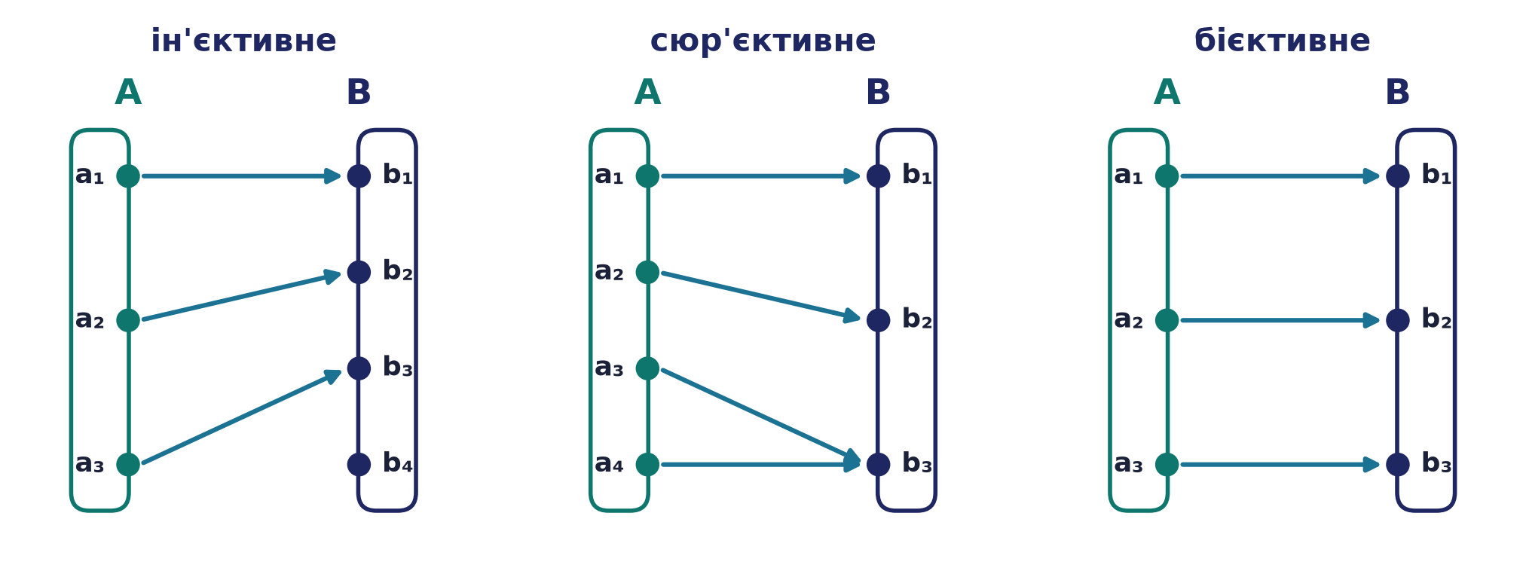
4.2
Ін'єкція · сюр'єкція · бієкція
ін'єкція: різні входи — різні виходи · сюр'єкція: накрито все B · бієкція: і те, й те
Notes:
Функції класифікують за тим, як вони накривають ціль B. Ін'єктивна — різні входи дають різні виходи (але B накрито не все). Сюр'єктивна — кожен y ∈ B досягається (але два входи можуть злитися). Бієктивна — водночас ін'єкція й сюр'єкція, тобто взаємно однозначна відповідність. Саме бієкції задають рівнопотужність множин (Лекція 1) і мають обернену функцію f⁻¹.

Slide 22
5
Реляційна алгебра
таблиці · операції · математична основа SQL

Slide 23
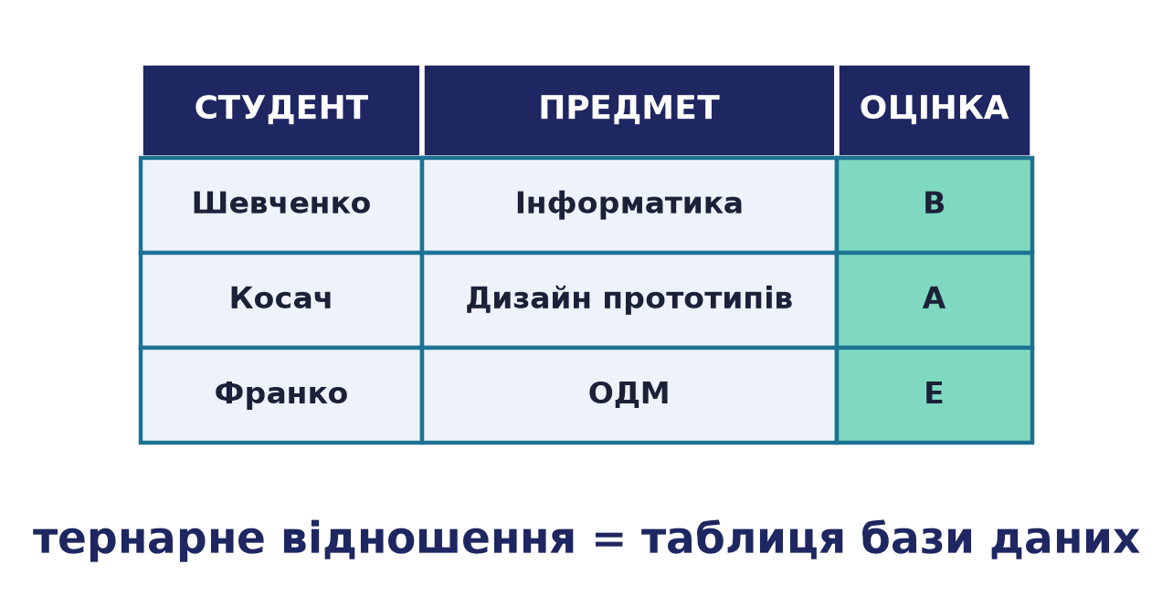
5.1
Таблиця як n-арне відношення
рядок — кортеж стовпець — атрибут (домен) n — арність
Notes:
n-арне відношення R ⊆ A₁ × … × Aₙ — це буквально таблиця: кожен кортеж (a₁,…,aₙ) — рядок (запис), кожен множник Aᵢ — стовпець (атрибут) зі своїм доменом, число n — арність. Приклад 2.3: протокол (студент, предмет, оцінка). Оскільки це множина, ідеальна таблиця не має ані повторів, ані порядку рядків. Реляційну модель запропонував Е. Ф. Кодд (1970) — фундамент SQL.

Slide 24
5.2
Операції реляційної алгебри
∪∩\
σ π
⋈
Множинні
Вибірка · проєкція
Натуральне з'єднання
об'єднання R ∪ S
перетин R ∩ S
різниця R \ S
σ — рядки за умовою
(WHERE)
π — потрібні стовпці
(SELECT)
зшиває таблиці за
спільними атрибутами:
узгоджений A × B
Notes:
Оскільки відношення — множини, до таблиць однакової форми застосовні ∪, ∩, \ з Лекції 1. Додаємо табличні операції: вибірка σ лишає рядки за умовою (WHERE), проєкція π — потрібні стовпці (SELECT), декартів добуток зчіплює всі пари рядків, а натуральне з'єднання ⋈ — його узгоджена версія: поєднує рядки, що збігаються на спільних атрибутах. Це і є ядро SQL.

Slide 25
Головне
(a, b)
A × B
R ⊆ A×B
матриця · граф
рефл/сим/тр
~ = розбиття
f: A → B
π σ ⋈
кортеж · декартів добуток · відношення та його три обличчя · властивості й типи · функції · реляційна алгебра
Notes:
Словник лекції одним рядком: від пари (a,b) і добутку A×B до відношення R⊆A×B (три обличчя — пари/матриця/граф), його властивостей і типів (еквівалентність = розбиття, частковий порядок), функцій A→B та операцій реляційної алгебри — основи SQL.

Slide 26
→
Далі: Лекція 3
Основи булевої алгебри. Алгебра Жегалкіна
Notes:
Наступна лекція переходить до булевої алгебри — числення над двома значеннями (1 і 0), де операції ∧, ∨, ¬ дзеркалять перетин, об'єднання й доповнення множин, а множини кодуються бітовими векторами.

